Slide 1

Presentacion ejecutiva
IA Corporativa Para Gestion, Control Y Decision
Vision para escalar inteligencia empresarial por areas: gestion humana, SST, logistica, transporte, operaciones, control y gerencia.
Proyecto: app-cinco | Base actual validada en empleados y ausentismo

Slide 2
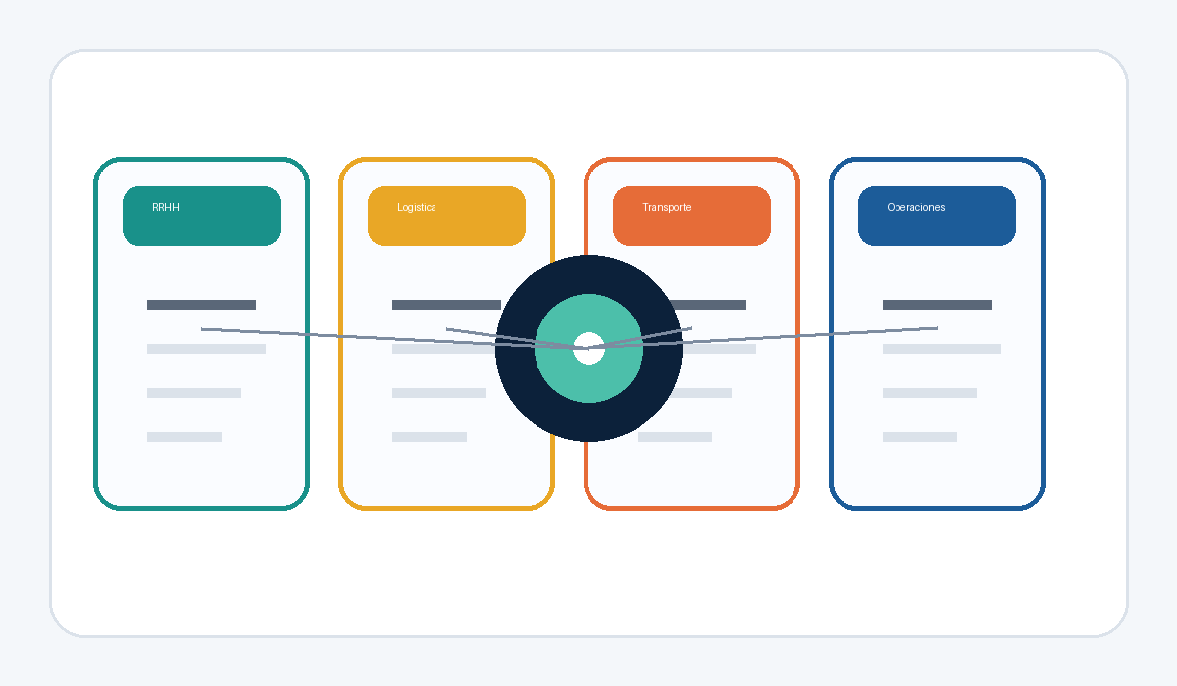
El problema actual
La informacion existe, pero no siempre se convierte en accion
• La informacion suele estar repartida entre tablas, reportes, areas y personas.
• Muchos cruces siguen dependiendo de Excel, consultas manuales y conocimiento individual.
• La respuesta gerencial llega tarde cuando una novedad ya se volvio costo, retraso o riesgo.
• Los jefes de area necesitan ver su operacion completa, no datos aislados.
Tiempo invertido
Visibilidad cruzada
Velocidad de respuesta
Alto
Limitada
Variable
Material ejecutivo de referencia. Graficos ilustrativos salvo donde se indique lo contrario.

Slide 3
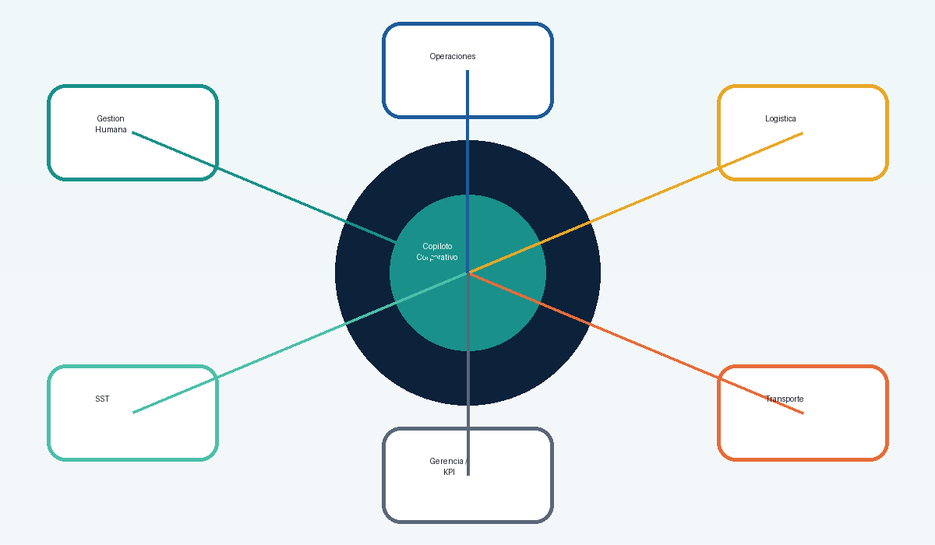
La propuesta
Un copiloto corporativo que entienda el lenguaje real de la empresa
• Permite consultar informacion empresarial en lenguaje natural y con criterio de negocio.
• Conecta personas, procesos, novedades, recursos, activos e indicadores.
• No reemplaza los sistemas actuales: los hace mas utilizables para decidir, controlar y actuar.
• Puede crecer por dominios, empezando por lo que mas duele y mas impacto genera.
Resultado esperado: menos tiempo buscando datos y mas tiempo gestionando la operacion.
Material ejecutivo de referencia. Graficos ilustrativos salvo donde se indique lo contrario.

Slide 4
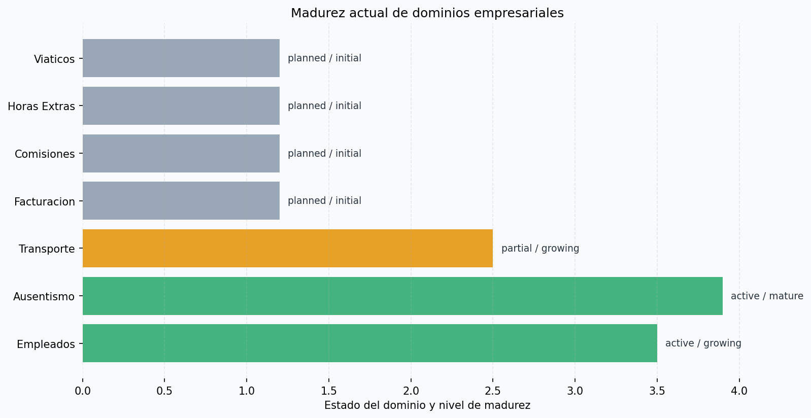
Lo que ya esta demostrado
Base real ya montada para crecer por procesos
Activo y creciendo
Activo y maduro
Parcial y expandible
Empleados
Ausentismo
Transporte
Ya interpreta personal, supervisor, area, cargo, movil y tipo de labor.
Ya analiza vacaciones, incapacidades, licencias, permisos y concentraciones por estructura.
Ya sirve como frente independiente de salidas y flota. Puede crecer a rutas, personal y consumo.
Lo que esto significa para la gerencia
• Ya existe un punto de partida validado en gestion humana y ausentismo.
• El sistema ya entiende lenguaje interno como supervisor, area, carpeta, movil, vacaciones e incapacidad.
• La expansion a nuevos frentes no parte de cero; parte de una logica empresarial ya construida.
Madurez tomada del contexto actual del proyecto. Transporte aparece como dominio parcial; logistica de materiales se plantea como siguiente frente prioritario.

Slide 5
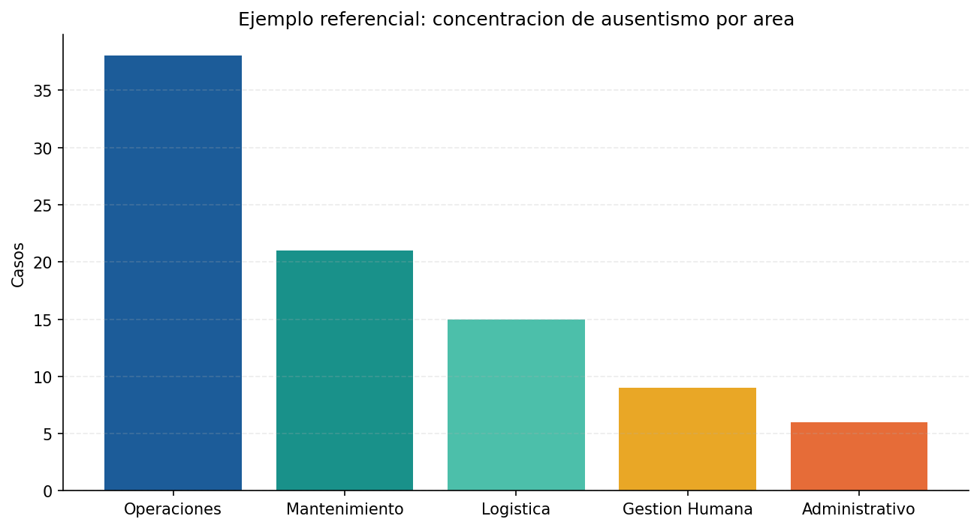
Valor para Gestion Humana, RRHH y SST
De consultar datos a gestionar personas con evidencia
• Consultar personal activo, distribucion por area, cargo, supervisor o frente operativo.
• Detectar concentraciones de ausentismo y reincidencia antes de que afecten servicio y productividad.
• Ver vacaciones, incapacidades, permisos y licencias por fecha, lider o equipo.
• Priorizar acciones de SST con evidencia: focos de riesgo, recurrencia y poblacion critica.
Visibilidad
Respuesta
Prevencion
360°
Mas rapida
Mas temprana
Grafico referencial para ilustrar el tipo de lectura ejecutiva que podria tener un jefe de area.

Slide 6
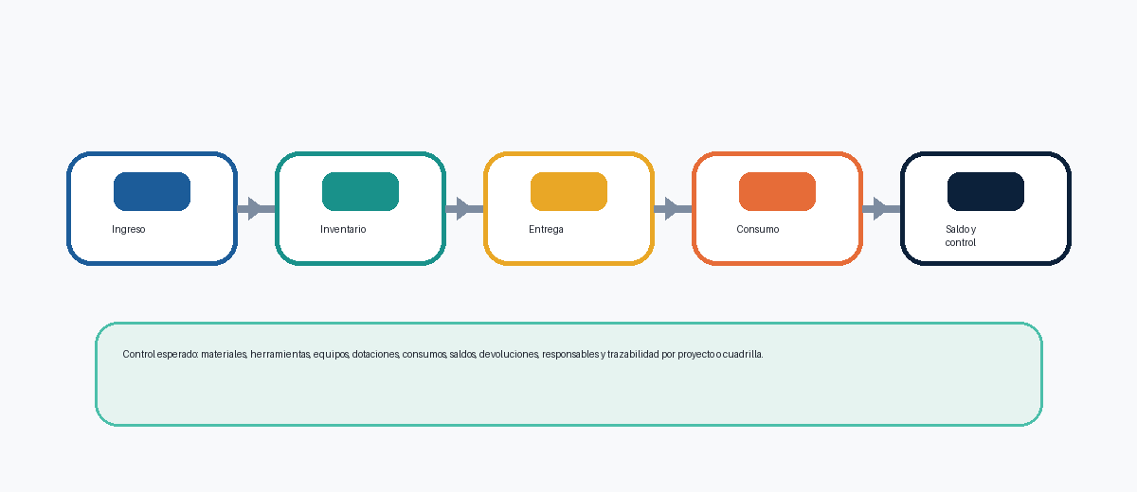
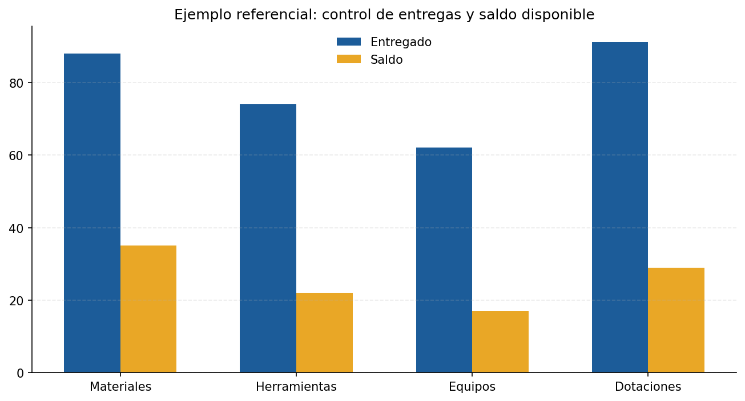
Valor para Logistica
Materiales, herramientas, equipos y dotaciones bajo una sola lectura
• Permite controlar entrega, consumo, saldo, devoluciones, responsables, bodega, proyecto y cuadrilla.
• Ayuda a detectar faltantes, sobreconsumos, activos no retornados y diferencias entre inventario y realidad operativa.
• Impacta directamente costo, control interno, disponibilidad de recursos y productividad del frente de trabajo.
Logistica de materiales se presenta como siguiente dominio estrategico de expansion, separado de transporte.

Slide 7
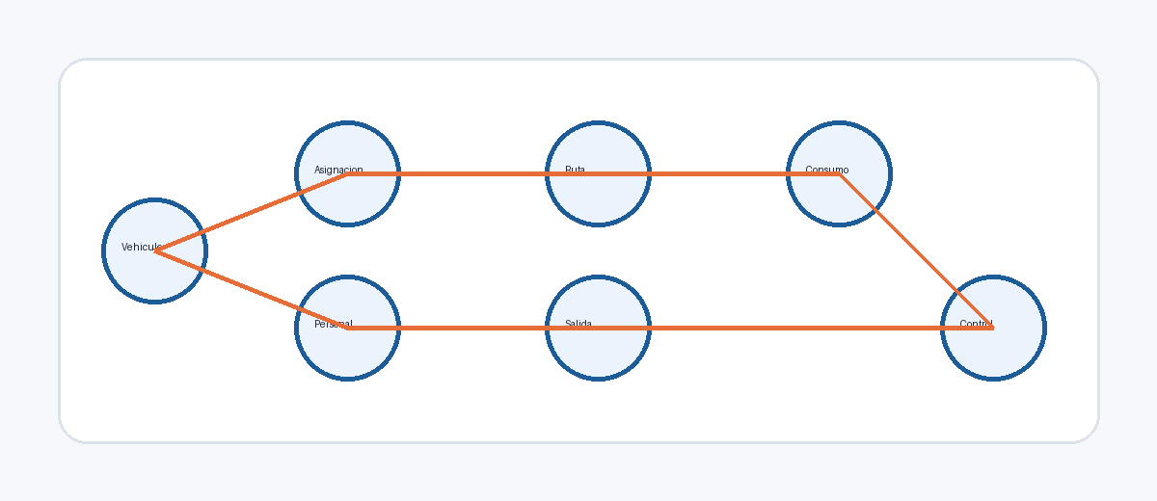
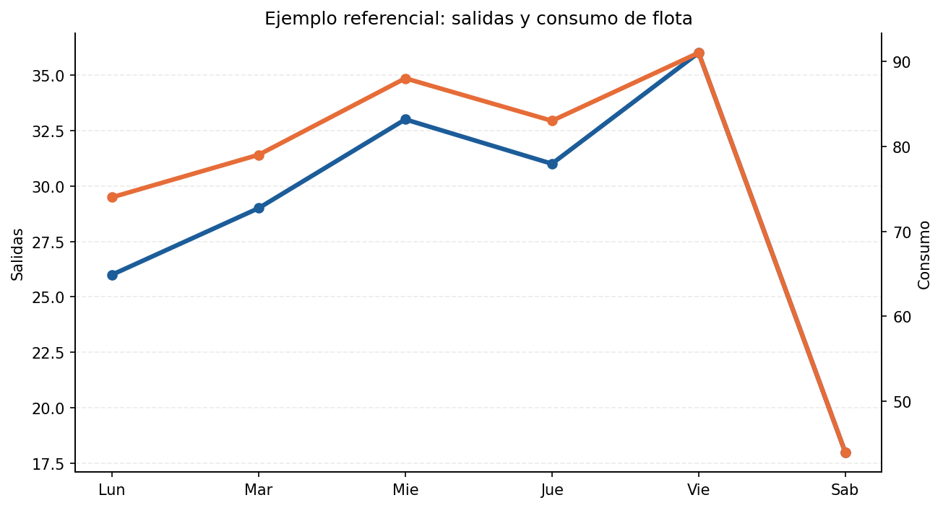
Valor para Transporte
Control de flota, asignaciones, salidas, rutas y consumo
• Hace visible que vehiculo salio, con que personal, para que ruta, con que horario y con que consumo.
• Ayuda a medir uso de flota, tiempos muertos, desviaciones, costo por ruta y disciplina operativa.
• Conecta el control administrativo con la realidad del movimiento diario en campo.
Transporte ya existe como frente independiente en el proyecto y puede evolucionar a una operacion de flota mucho mas completa.

Slide 8
Valor para Operaciones y Productividad
La mayor ganancia aparece cuando las areas se conectan
Escenario operativo real
• Una cuadrilla puede quedar impactada por ausentismo, falta de material o indisponibilidad de vehiculo.
• El jefe de operaciones necesita entender esas causas juntas, no por separado.
• El sistema puede priorizar frentes en riesgo, cuellos de botella y acciones correctivas inmediatas.
Personal
Materiales
Decision
Transporte
Operacion
Mensaje clave: la productividad sube cuando la empresa puede leer juntas las causas humanas, logisticas y operativas.
Material ejecutivo de referencia. Graficos ilustrativos salvo donde se indique lo contrario.

Slide 9
Valor para Gerencia, Finanzas, Juridica e Indicadores
Una sola capa de lectura ejecutiva sobre varios procesos
Costos y desviaciones
Cumplimiento
Riesgos
Indicadores
Visibles
Trazable
Priorizables
Conversacionales
• Finanzas puede leer consumos, variaciones y frentes de mayor impacto.
• Juridica puede apoyarse en trazabilidad, responsables, tiempos y evidencia operativa.
• Gerencia puede pedir KPI, desviaciones y causas probables sin esperar varios reportes separados.
Cockpit ejecutivo esperado
Ausentismo
Dotacion
Flota
Alerta
Pendiente
Ok
Ejemplos de preguntas ejecutivas: 1. Que areas tienen mayor impacto operativo esta semana? 2. Donde se concentra el costo o el riesgo? 3. Que debe intervenir primero la gerencia?
Material ejecutivo de referencia. Graficos ilustrativos salvo donde se indique lo contrario.

Slide 10
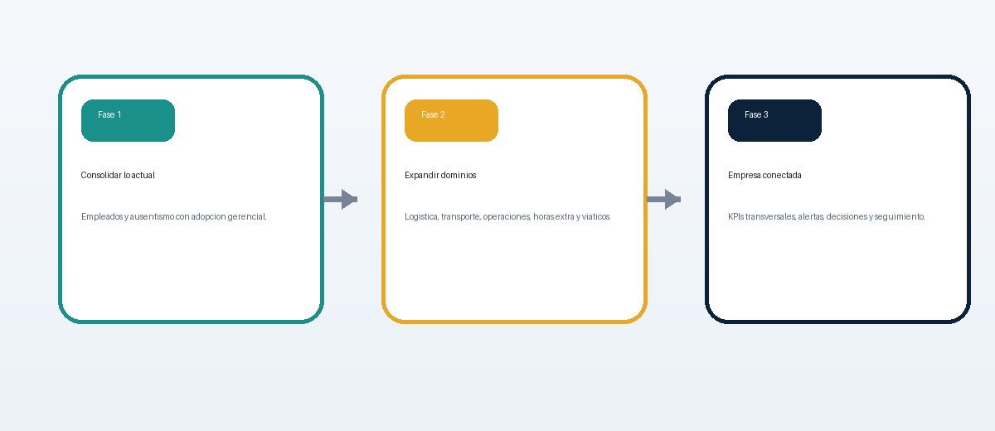
Siguiente paso
De proyecto de IA a copiloto corporativo de empresa grande
• Fase 1: consolidar adopcion en empleados y ausentismo.
• Fase 2: abrir logistica de materiales y profundizar transporte.
• Fase 3: conectar operaciones, costos, indicadores y seguimiento directivo.
• Meta: que cada jefe de area tenga una capa inteligente de gestion sobre su proceso.
Mensaje final
No se trata de tener otro chat, sino de darle a la empresa una nueva forma de leer, controlar y dirigir su operacion.
Presentacion generada a partir del contexto corporativo y de los dominios actualmente montados en el proyecto.

